Slide 1
Světelná mikroskopie
Úvod do předmětu Bi1301
Botanická mikrotechnika
Hana Cempírková

Slide 2
Časové mezníky historie světelného mikroskopu
začátky světelné mikroskopie - asi před 400 lety
1590 (1595?) - Hans a Zacharias Janssenovi první složený mikroskop
1653 - Anthony van Leeuwenhoek (1632-1723)
1665 – Robert Hook
1829 – J.J.Lister - konstrukce achromatického objektivu (kombinace čoček) – rozšíření použití mikroskopů v biologii, medicíně, mineralogii, chemii
1828 - William Nicol - hranol z islandského vápence slepený kanadským balzámem = Nicolův hranol - polarizační mikroskopie - využití v mineralogii, průmyslu i biologii
1870 – Ernst Abbe (Abbeův kondenzor)
1931 – Ernst Ruska – první elektronový mikroskop
Notes:
Na tomto slajdu máme shrnutou historii světelného mikroskopu.

Slide 3
První složený mikroskop
výrobce brýlí Zacharias Janssen a otec Hans
Okulár a objektiv
rozsah zvětšení 3 – 10x
http://www.history-of-the-microscope.org/

Slide 4
„Galileův“ mikroskop
tento mikroskop ze
17. století přisuzován
Galileovi byl vyroben
asi až 50 let po jeho
smrti
vyrobený podle principu Janssenova
mikroskopu = zaostřování výsuvem tubusu
http://www.library.ethz.ch/exhibit/galilei
/galileod6.html
micro.magnet.fsu.edu/primer/
museum/galileo.html

Slide 5
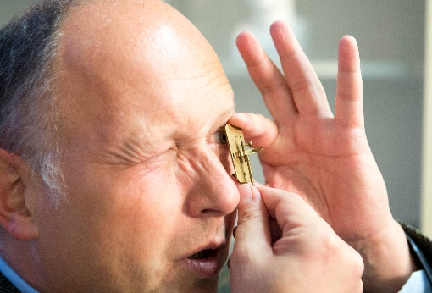
Anthoni van Leeuwenhoek jednoduchý mikroskop
1653
Thonis Philipszoon (1632-1723)
“Anthony from the Lion’s Corner ”
Notes:
Anthoni van Leeuwenhoek sice používal jen jednoduchý mikroskop s jednou čočkou, ale ta byla precizně vyrobená. L. byl obchodníkem s látkami a amatérský badatel. Čočky si vyráběl sám. Čočka se umístila do toho malého otvůrku, před ni se připevnil pozorovaný objekt a pozorovalo se směrem ke zdroji světla (třeba svíčka). I s tímto „primitivně“ vypadajícím mikroskopem dokázal vidět třeba prvoky ve vodě nebo spermie.

Slide 6
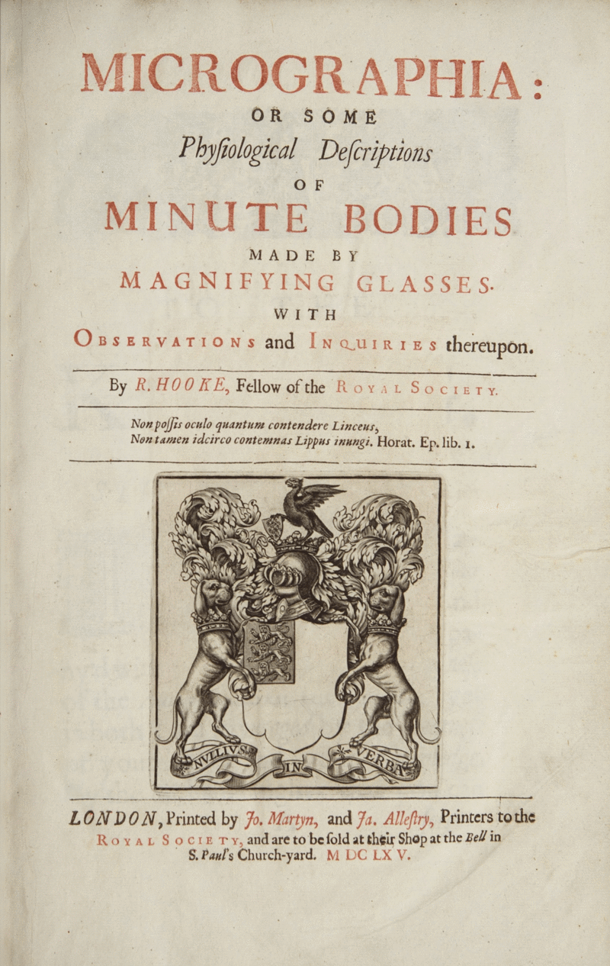
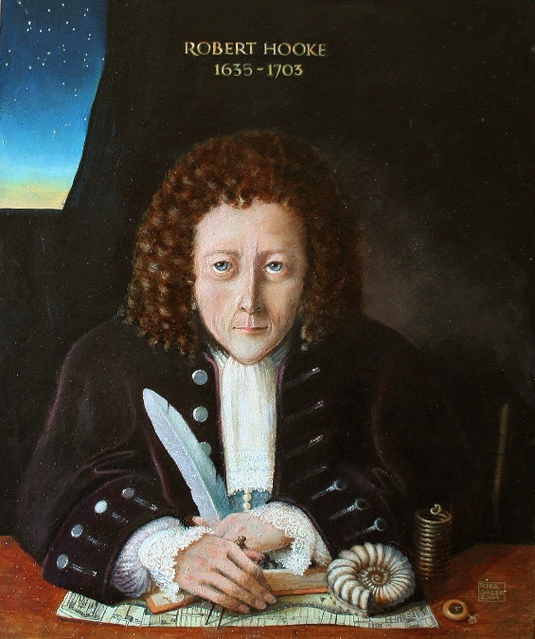
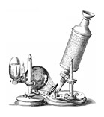
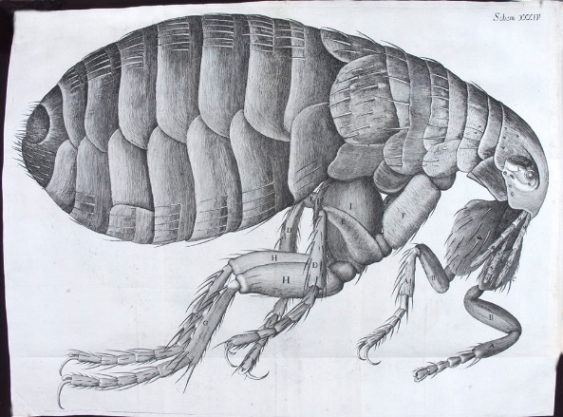
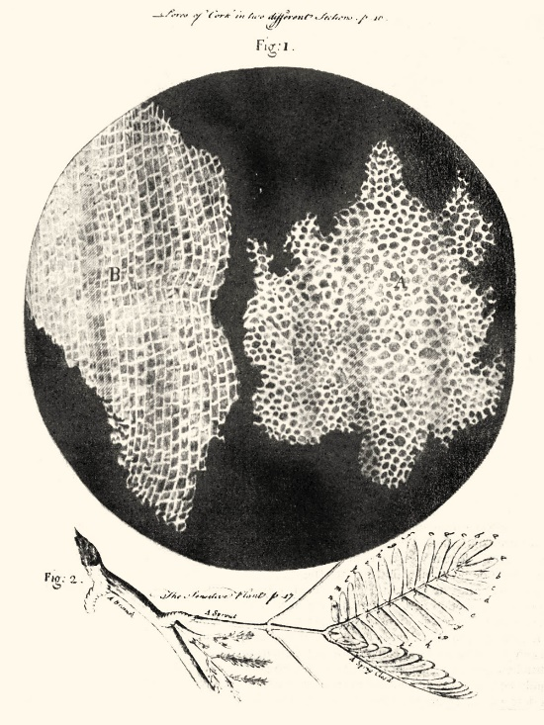
Robert Hooke - Micrographia
1665
Primitivní složený mikroskop
Vlastnoruční kresby
V řezech korku pojmenoval „buňky“
Notes:
Dalším mezníkem je vydání knihy Micrographia Robertem Hookem, který knihu i sám ilustroval nákresy pozorovaných věcí. Používal sice jen primitivní složený mikroskop, ale dokázal vidět spoustu detailů – třeba chloupky na bleše nebo otvůrky v řezech korku, které dokonce pojmenoval „buňky“, ikdyž netušil, že to buňky jsou.

Slide 7
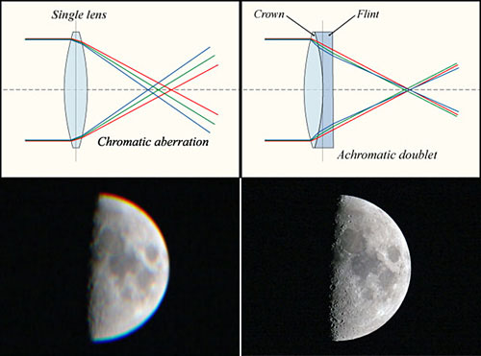
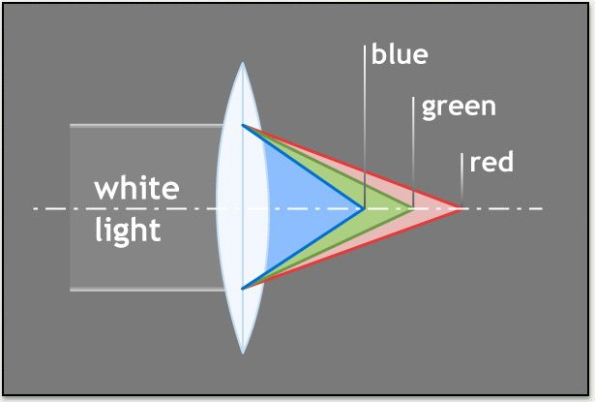
J.J. Lister – achromatický objektiv
Vada barevná (chromatická): čočka má pro každou složku polychromatického světla jiné ohnisko (index lomu je fcí λ) - barevná vada velikosti nebo polohy obrazu
Notes:
Do doby, než Lister vytvořil achromatický objektiv, tak byla pozorování nejen v biologii, ale třeba i v astronomii omezena tzv. barevnou vadou. Díky tomu, že čočka má pro každou složku polychromatického (bílého) světla jiné ohnisko, tak je problém ve velikosti nebo poloze pozorovaného obrazu. Vhodnou kombinací čoček lze tato vada odstranit.

Slide 8
Mikroskopy 18. století
tubus z mahagonu
stativ z ořechu

Slide 9
Mikroskopy v expozici muzea
v klášteře Zlatá Koruna
mechanické části mosazné a dřevěné

Slide 10
19. století
Zakladatelé firmy Carl Zeiss Jena
Ernst Abbe (1840 - 1905)
Carl Zeiss (1816 - 1888)
Abbeův kondenzor
Notes:
V 19. století došlo k dalšímu důležitému posunu a to díky firmě, resp. Jejím zakladatelům, Carl Zeiss Jena. Docházelo k dalšímu vylepšování mikroskopů výrobou přesných součástek, ale hlavně vyvinuli kondenzor, který bývá označován Abbeův podle svého vynálezce.

Slide 11
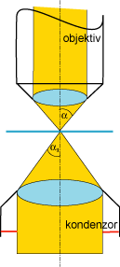
August Köhler - otec správného nastavení
osvětlení mikroskopu
Numerická apertura (NA) vyjadřuje v mikroskopii účinnou světelnost objektivu. Je to bezrozměrné číslo, které lze vyjádřit matematickým zápisem:
NA = n . sin α
Předpokladem pro plné využití NA objektivu je, že kužel paprsků vycházejících z kondenzoru osvětlujících preparát odpovídá numerické apertuře objektivu.
Kondenzor, objektiv a
preparát musí být vůči
sobě umístěny tak, aby
preparát ležel ve
společném ohnisku
kondenzoru a objektivu
August Köhler
(1866 - 1948)
Köhlerův princip
http://kfrserver.natur.cuni.cz/studium/prednasky/mikro/mscope/kohler/kohler.htm
Notes:
Kondenzor je totiž důležitý pro správné nastavení osvětlení mikroskopu. Vzorec pro NA….n je index lomu prostředí a alfa je polovina dopadového úhlu.

Slide 12
reálné α = 140º
sin70º = 0,939
n(vzduch) ≈ 1
A (NA) = 0,94
Kotrba, Babůrek, Knejzlík:
Návody ke cvičením z biologie,
VŠCHT Praha, 2006
A = n * sin α/2
α ... Polovina úhlu svíraného paprsky vycházejícími z objektu, které jsou zachyceny objektivem
n ... index lomu prostředí
Notes:
Tady máme ještě ukázku dvou různých objektivů. Objektiv s menším zvětšením má menší numerickou aperturu než objektiv s větším zvětšením

Slide 13
Kondenzor = „převrácený objektiv“
soustava čoček s krátkou ohniskovou vzdáleností (průměr čoček větší, barevná a kulová vada neodstraněna)
Kotrba, Babůrek, Knejzlík: Návody ke cvičením z biologie, VŠCHT Praha, 2006
přesvětleno
sníží kvalitu
obrazu
správně
a ≈ sinα
Apertura (NA) kondenzoru má být shodná s aperturou objektivu (pankratický kondenzor – plynulá změna apertury od 0,16 do 1,4 v souhlase s použitým objektivem) - možná úprava na hodnotu shodnou s objektivem pomocí irisové clony
http://www.sci.muni.cz/~anatomy/mikroskop/olympus_centrovani.htm

Slide 14
Clony u kondenzoru
regulace množství světla, přicházejícího do mikroskopu:
irisová (aperturní) clona – pod kondenzorem
polní clona – blíže zdroje světla
Cloněním ovlivňujeme:
- kontrast
- hloubku ostrosti
- rozlišení podrobností
- jas
Jednotlivé parametry nelze nastavit nezávisle:
Aperturní clona kondenzoru | Kontrast | Hloubka ostrosti | Rozlišení | Jas
zcela otevřená | malý | malá | velké | velký
zcela zacloněná | velký | velká | malé | malý
http://www.sci.muni.cz/~anatomy/mikroskop/olympus_clony.htm
Notes:
Množství světla přicházejícího do mikroskopu můžeme regulovat nejen pomocí irisové neboli aperturní clony pod kondenzorem, ale i díky polní cloně, která je blíž zdroji světla….

Slide 15
Zlepšování rozlišovací schopnosti
definice rozlišovací schopnosti: a = 0.61 λ/(n . sin α), kde n . sin α = NA (numericku apertura)
Zvýšení rozlišení: snížení λ nebo zvýšení NA, resp. n (imerzní olej)
• počátek 19. století = asi 0,5 μm
• s Köhlerovým osvětlením a lepšími čočkami (Abbeův kondenzor) se limit zmenšil na λ/2 = 0,3 μm
• s použitím UV (λ = 254 μm) = rozlišení 0,1 μm
• od poloviny 20. století - rozvoj elektronové mikroskopie
• SEM 3 nm
• TEM 0,2 nm
Notes:
Rozlišovací schopnost mikroskopů se postupným vývojem mikroskopů zlepšovala. Co je to vlastně rozlišovací schopnost? Kromě slovní definice, ve které je to nejmenší vzdálenost, kdy jsme schopni od sebe rozlišit dva sousední body, je možné rozlišovací schopnost definovat i matematicky jako 0,61 krát vlnová délka světla děleno numerickou aperturou. Zvýšit rozlišení je tedy možné buď snížením vlnové délky nebo zvýšením NA, resp. Indexu lomu (např. při použití imerzního oleje). Na počátku 19. st. byla rozlišovací schopnost mikroskopů asi 0,5 mikrometrů…..

Slide 16
Rozlišovací schopnost/mez
Kotrba, Babůrek, Knejzlík: Návody ke cvičením z biologie, VŠCHT Praha, 2006
rozlišovací mez = nejmenší vzdálenost mezi dvěma body, které daná soustava
rozliší jako dva body

